Slide 1
Sistema de administración de mercados
Municipalidad provincial de puno

Slide 2
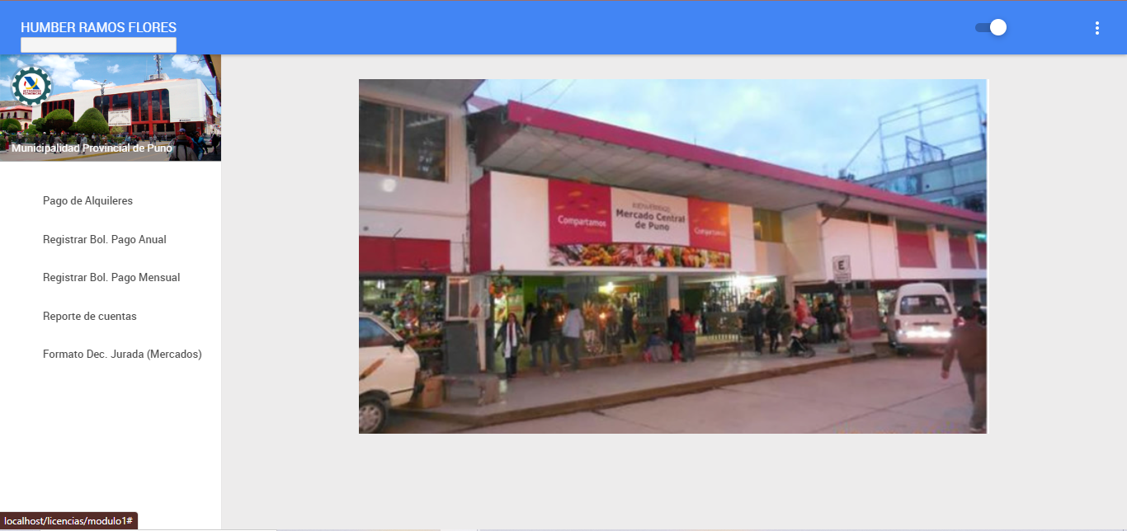
Pantalla de presentacion

Slide 3
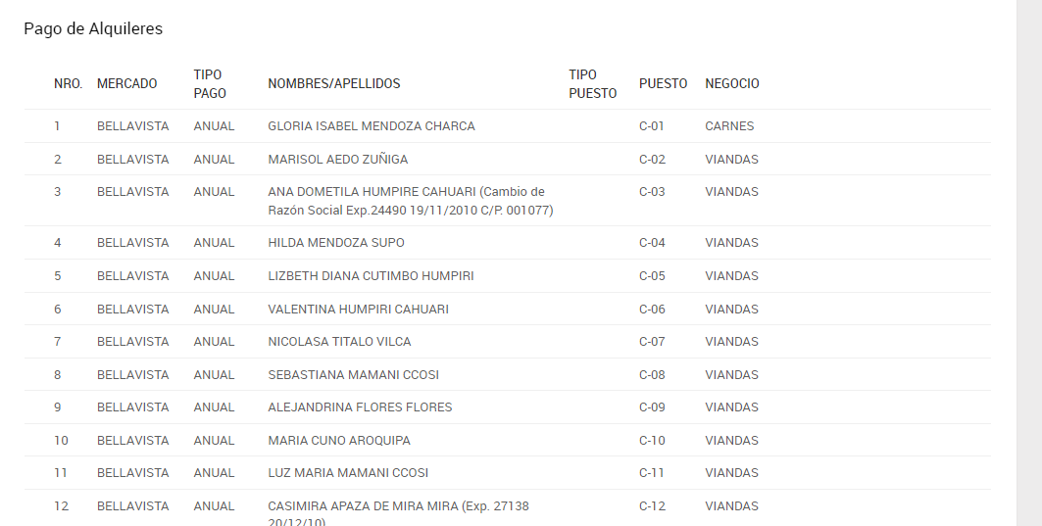
Pago de alquileres

Slide 4
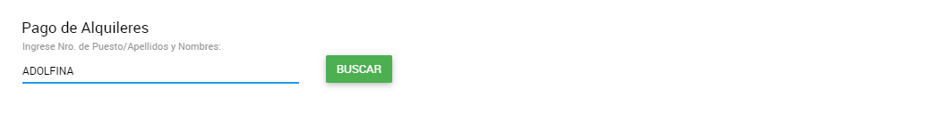
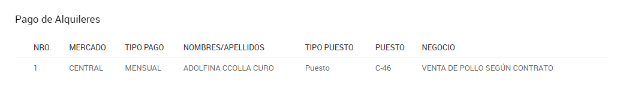
Pago de alquileres

Slide 5
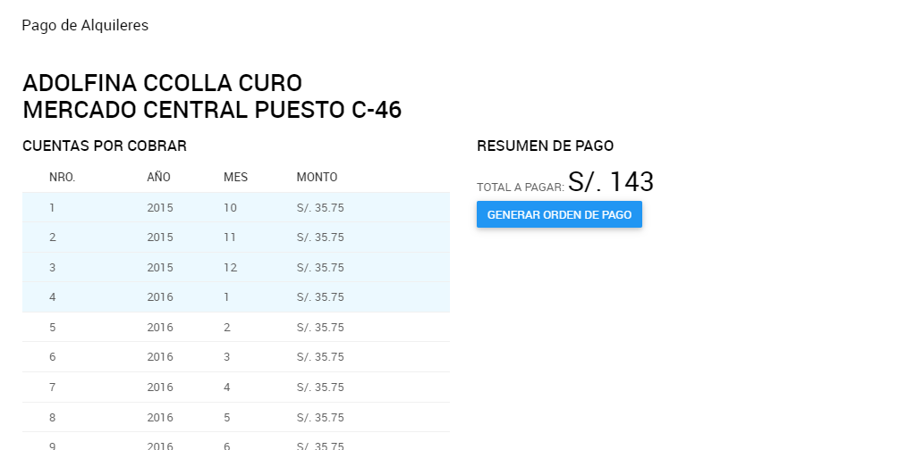
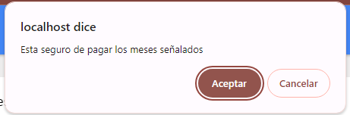
Pago de alquileres

Slide 6
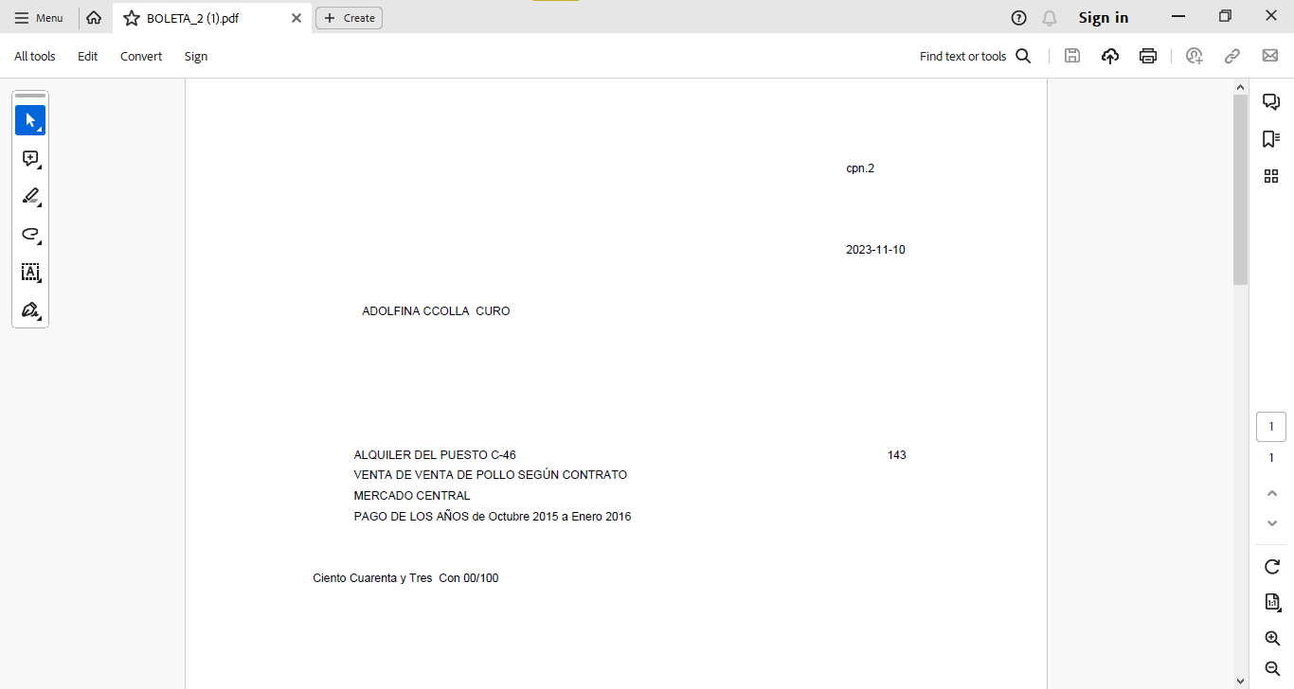
Pago de alquileres

Slide 7
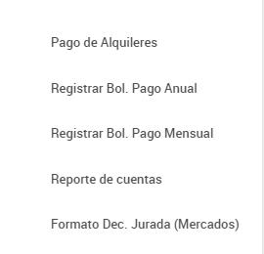
PAGO DE ALQUILERES
SE ELIJE UNA DE LAS
OPCIONES, DEPENDIENDO
DEL TIPO DE MERCADO

Slide 8
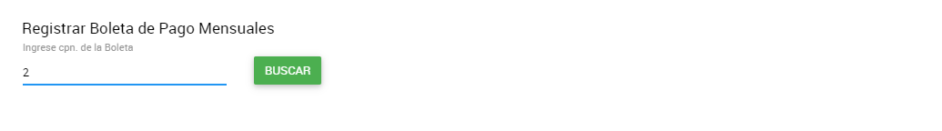
PAGO DE ALQUILERES

Slide 9
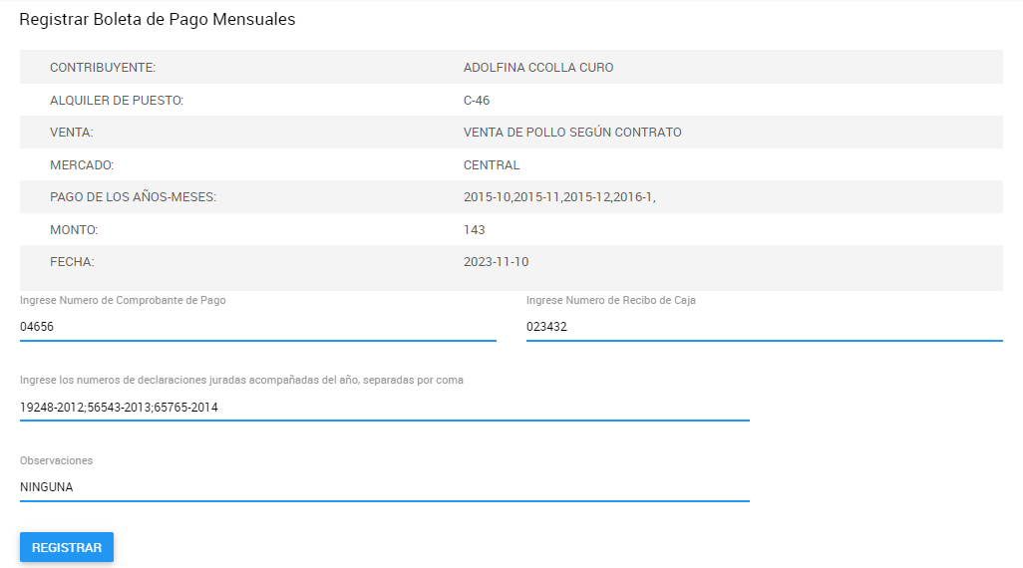
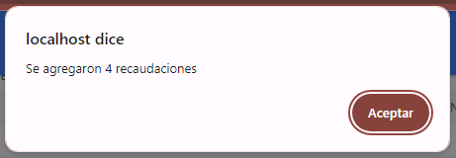
PAGO DE ALQUILERES

Slide 10
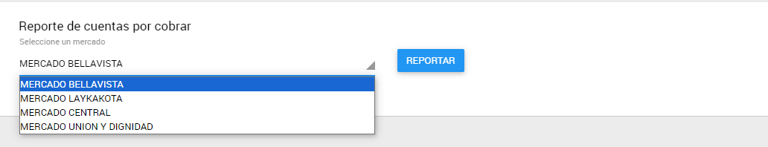
REPORTE DE CUENTAS

Slide 11
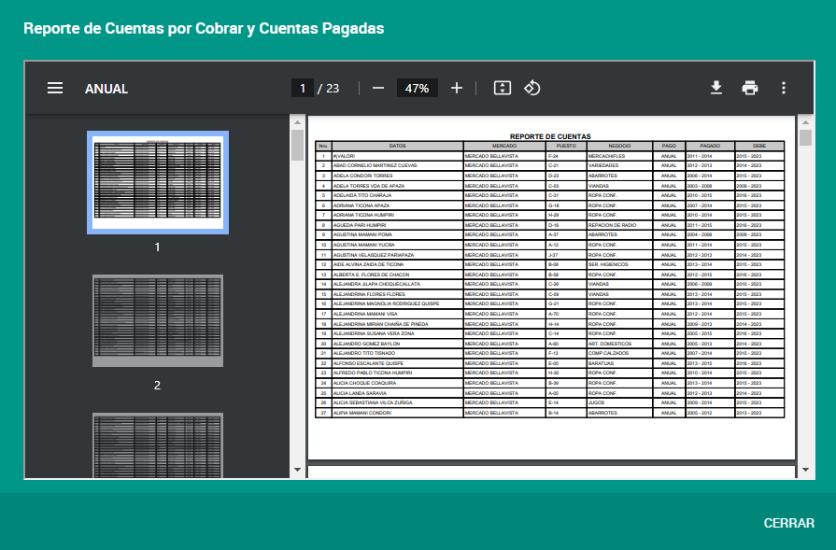
REPORTE DE CUENTAS

Slide 12
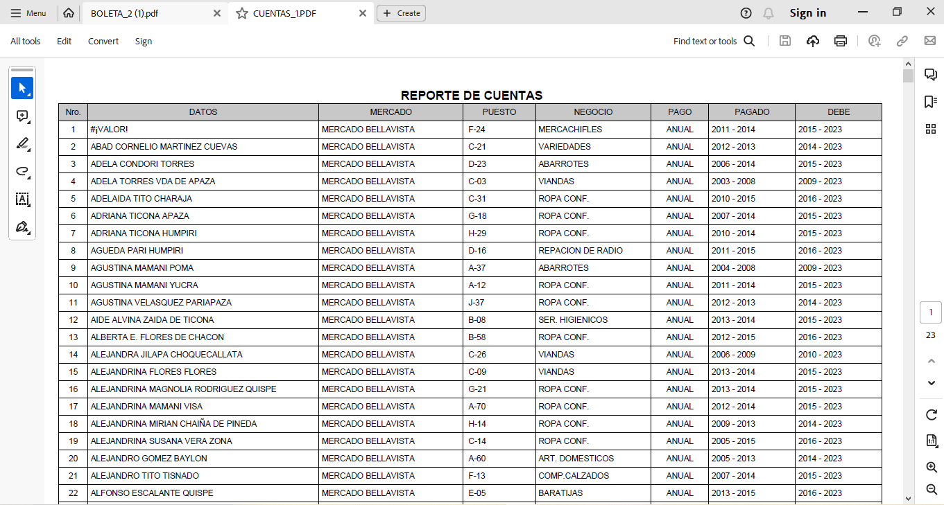
REPORTE DE CUENTAS

Slide 13
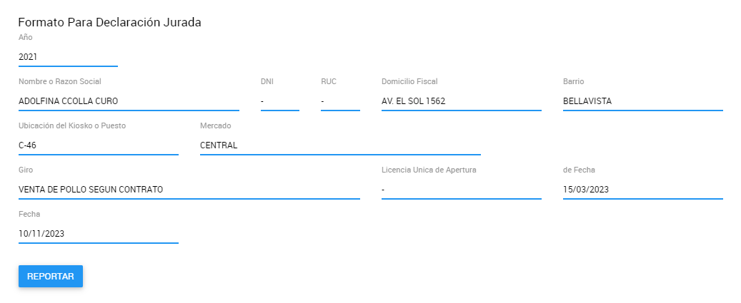
FORMATO PARA DECLARACION JURADA

Slide 14
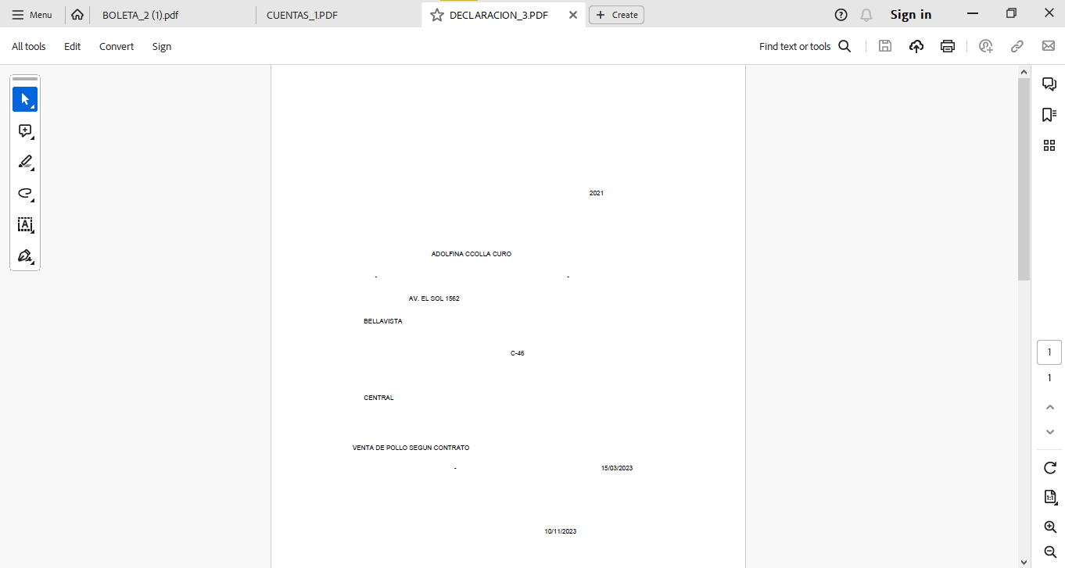
FORMATO PARA DECLARACION JURADA

